Slide 1
重难点回顾-
文件基本操作
try {
  File file = new File("D:\\test.txt");
  if (!file.exists()) {// 不存在则创建
  file.createNewFile();
  }
  file.getName();// test.txt
  file.getAbsolutePath();// D:\test.txt
  file.length();// 多少字节
} catch (Exception e) {
  System.out.println(e.getMessage());
}

Slide 2
重难点回顾-数据流
应用程序
输入数据流
磁盘文件
网络
其他数据源
数据目的地
输出数据流

Slide 3
随机流
随机流RandomAccessFile类创建的对象既可以作为输入流，也可以作为输出流，因此建立一个随机流就可以完成读写操作。
RandomAccessFile类是java.lang.Object根类的子类。
RandomAccessFile类的实例对象支持对随机访问文件的读取和写入。
随机流可以用于多线程下载或多个线程同时写数据到文件，为快速完成访问提供了便利。

Slide 4
缓冲字符流-读写
try {
  String fileName = "D:\\demo.txt";
  BufferedWriter bWriter = new BufferedWriter(
  new FileWriter(fileName));
  bWriter.write("好好学习，\n天天向上。");
  bWriter.close();
  BufferedReader bReader = new BufferedReader(
  new FileReader(fileName));
  String content;
  // bReader.readLine() 按行进行读取
  while (null != (content = bReader.readLine())) {
  System.out.print(content);
  }
} catch (Exception e) {
  System.out.println(e.getMessage());
}

Slide 5
第 7 章 数据库连接

Slide 6

本章总体纲要
数据库简介
使用JDBC连接数据库
连接数据库
Java数据库编程

Slide 7
数据库简介
数据库是长期存储在计算机内的、有组织的、可共享的数据集合。在当今的信息时代，数据库无处不在。本章介绍Java的连接数据库的过程。

Slide 8
关系型数据库
数据库是管理和组织信息和数据的综合系统，关系型数据库是目前使用最为广泛的数据库系统，在各领域中得到了广泛使用。
目前广泛使用的大型关系型数据库产品有Oracle，Sybase，DB2和SQL Server。除此之外，小型关系型数据库产品Access、MySQL和SqLite也使用得较多。

Slide 9
关系型数据库（续）
关系型数据库中以表为单位来组织数据，表是由行和列组成的二维表格。
表由结构和记录两部分组成。表结构对应表头信息，包括表所包含的列名、数据类型和数据长度等信息。列也称为字段。
记录是表中除结构外的各行数据。每一行称为一条记录，每条记录由若干个域组成。一个域对应表中的一列。每个域的数据要符合所在列数据类型的规定。

Slide 10
职工信息例子
no | name | sex | salary
1001 | 张强 | 男 | 675.20
1004 | 李香 | 女 | 842.00
1007 | 王大山 | 男 | 765.00
1010 | 赵玉花 | 女 | 690.00

Slide 11
职工信息表结构
字段名 | 类型 | 字段宽度
no | 文本 | 4
name | 文本 | 8
sex | 文本 | 2
salary | 数字 | 单精度浮点数类型

Slide 12
SQL简介
结构化查询语言SQL（Structured Query Language）是所有关系型数据库都支持的一种统一的数据库语言，在Java中对数据库操作是通过SQL语言来实现的。利用SQL可以非常方便地建立数据库表、查询数据，给数据库中输入新数据、修改数据及删除数据等。

Slide 13
1．定义表
要建立表，首先需建立表结构。建立数据库中表结构的语句为：
CREATE TABLE 表名（列名1 数据类型1 [条件1]，列名2 数据类型2 [条件2]，┅ ）
如建立职工信息表employee的结构，可以使用如下的SQL语句：
CREATE TABLE employee (
no char(4) not null,
name char(8),
sex char(2),
salary float
)；

Slide 14
2．查询
利用SELECT语句从数据库中查询信息，其句型如下：
SELECT 列名1， 列名2， ┅
FROM 表名1，表名2，┅
[ WHERE 条件]
例如，查询表employee中男性职员的信息，使用语句：
  SELECT no, name, sex, salary
  FROM employee
  WHERE sex=‘男‘；

Slide 15
2. 查询
如要查询salary在700以上职员的no和name信息，使用语句：
  SELECT no, name
  FROM employee
  WHERE salary>700；

Slide 16
3. 插入
利用INSERT语句向表中插入记录，INSERT语句的格式如下：
  INSERT INTO 表名
  VALUES （列1值，列2值，┅）
如要向表employee中插入一条记录，其no，name，sex，salary的值分别为：
1020、孙红军、男、575.50
使用如下的INSERT语句：
  INSERT INTO employee
  VALUES(‘1020’, ‘孙红军’, ‘男’, 575.50)；

Slide 17
4. 删除
要删除表中的一条或多条记录，可以使用DELETE语句，其格式如下：
  DELETE
  FROM 表名
  WHERE 条件
例如，要删除表employee中no值为1004的记录，语句如下：
  DELETE
  FROM employee
  WHERE no=‘1004’；

Slide 18
5. 修改
要修改表中的记录，可以使用UPDATE语句，其格式如下：
  UPDATE 表名
  SET 列名1=值1， 列名2=值2，┅
  WHERE 条件
例如，要将employee中，no为1004职员的name改为“王大海”，salary改为800，其语句如下：
  UPDATE employee
  SET name="王大海", salary=800
  WHERE no="1004"；

Slide 19
本章总体纲要
数据库简介
使用JDBC连接数据库
连接数据库
Java数据库编程

Slide 20
JDBC简介
在Java程序中，连接数据库采用JDBC（Java Database Connectivity）技术。
JDBC是由Sun公司提供的与平台无关的数据库连接标准，它将数据库访问封装在少数几个方法内，使用户可以极其方便地查询数据库、插入新的数据、更改数据。
JDBC是一种规范，目前各大数据库厂商基本都提供JDBC驱动程序，使得Java程序能独立运行于各种数据库之上。

Slide 21
JDBC简介（续）
JDBC提供的主要接口有：
java.sql.DriverManager：用于驱动程序的调入。
java.sql.Connection：与特定数据库建立连接。
java.sql.Statement：用于SQL语句的执行，包括查询语句、更新语句、创建数据库语句等。
java.sql.ResultSet：用于保存查询所得的结果。

Slide 22
JDBC驱动程序
JDBC驱动程序有4类
JDBC-ODBC桥驱动程序
原生API结合JAVA驱动程序
网络协议搭配完整的JAVA驱动程序
原生协议搭配完整的JAVA驱动程序

Slide 23
1．JDBC-ODBC桥驱动程序
Sun公司在Java 2中免费提供JDBC-ODBC桥驱动程序，供存取标准的ODBC数据源。如用来存取Microsoft Access数据库、Visual FoxPro 数据库等。

Slide 24
2．原生API结合Java驱动程序
这类驱动程序将JDBC的调用转换成个别数据库系统的原生码调用，由于使用原生码，任何错误都可能使服务器死机。

Slide 25
3．网络协议搭配完整的Java驱动程序
这类驱动程序将JDBC调用转换成个别数据库系统的独立网络协议，再转换成个别数据库系统的原生码调用。这类驱动程序最具弹性，最适合applet程序的开发，不过要考虑安全性及防火墙等额外负担。

Slide 26
4．原生协议搭配完整的Java驱动程序
这类驱动程序全由Java写成，利用随数据库而异的原生协议直接与数据库沟通，不用通过中介软件，它是属于专用的驱动程序，要靠厂商直接提供。

Slide 27
本章总体纲要
数据库简介
使用JDBC连接数据库
连接数据库
Java数据库编程

Slide 28
连接数据库
编写建立一个 JDBC 连接的程序是相当简单的。下面是简单的四个步骤
导入 JDBC 包：在你的 Java 代码中，用 import 语句添加你所需的类。
注册 JDBC 驱动程序：这一步会导致 JVM 加载所需的驱动程序到内存中执行，因此它可以实现你的 JDBC 请求。
数据库 URL 制定：这是用来创建格式正确的地址指向你想要连接的数据库。
创建连接对象：最后，代码调用 DriverManager 对象的 getConnection() 方法来建立实际的数据库连接。

Slide 29
注册 JDBC 驱动程序
在使用驱动程序之前，你必须在你的程序里面注册它。通过加载 Oracle 驱动程序的类文件到内存中来注册驱动程序，因此它可以采用 JDBC 接口来实现。
Class.forName("com.mysql.jdbc.Driver");

Slide 30
数据库URL
当你加载了驱动程序之后，你可以通过 DriverManager.getConnection() 方法建立一个连接。
getConnection(String url)
getConnection(String url, Properties prop)
getConnection(String url, String user, String password)

Slide 31
数据库URL（续）
下表列出了常用的 JDBC 驱动程序名和数据库URL。
RDBMS | JDBC 驱动程序名称 | URL 格式
MySQL | com.mysql.jdbc.Driver | jdbc:mysql://hostname/ databaseName
ORACLE | oracle.jdbc.driver.OracleDriver | jdbc:oracle:thin:@hostname:port Number:databaseName
DB2 | COM.ibm.db2.jdbc.net.DB2Driver | jdbc:db2:hostname:port Number/databaseName
Sybase | com.sybase.jdbc.SybDriver | jdbc:sybase:Tds:hostname: port Number/databaseName

Slide 32
创建连接对象
getConnection() 最常用的方式是需要你提供一个数据库 URL，用户名和密码：
String JDBC_DRIVER = "com.mysql.jdbc.Driver";
String DB_URL = "jdbc:mysql://localhost:3306/test";
String USER_NAME = "root";
String USER_PASS = "123456";
Class.forName(JDBC_DRIVER); //注册驱动
System.out.println("打开连接...");
Connection conn = DriverManager.getConnection(DB_URL, USER_NAME,USER_PASS);

Slide 33
关闭连接对象
在 JDBC 程序的末尾，它必须明确关闭所有的连接到数据库的连接，以结束每个数据库会话。但是，如果忘了，Java 垃圾收集器也会关闭连接，它会完全清除过期的对象。
为了确保连接被关闭，你可以在代码中的 'finally' 程序块中执行。 无论异常是否发生，finally 程序是肯定会被执行的。
Connection conn = DriverManager.getConnection(…);
conn.close();

Slide 34
本章总体纲要
数据库简介
使用JDBC连接数据库
连接数据库
Java数据库编程

Slide 35
Statement 对象
获得了数据库的连接，我们就可以和数据库进行交互。JDBC 的Statement，CallableStatement 和 PreparedStatement 接口定义的方法和属性，可以让你发送 SQL 命令或 PL/SQL 命令到数据库，并从你的数据库接收数据。
使用 Connection 对象的 createStatement() 方法创建Statement对象：
Connection conn = DriverManager.getConnection(…);
Statement stmt = conn.createStatement();

Slide 36
Statement 对象-执行方法
Statement对象有三个常用方法：
boolean execute(String SQL) : 如果 ResultSet 对象可以被检索，则返回的布尔值为 true ，否则返回 false 。当你需要使用真正的动态 SQL 时，可以使用这个方法来执行 SQL DDL 语句(结构)，例如CREATE TABLE, ALTER TABLE, DROP TABLE
int executeUpdate(String SQL) : 返回执行 SQL 语句影响的行的数目。使用该方法来执行 SQL 语句，是希望得到一些受影响的行的数目，例如，INSERT，UPDATE 或 DELETE 语句。
ResultSet executeQuery(String SQL) : 返回一个 ResultSet 对象。当你希望得到一个结果集时使用该方法，就像你使用一个 SELECT 语句。

Slide 37
Statement 对象-关闭
正如关闭一个 Connection 对象来节约数据库资源，出于同样的原因也应该关闭 Statement 对象。
Connection conn = DriverManager.getConnection(…);
Statement stmt = conn.createStatement();
stmt.close();
conn.close();

Slide 38
ResultSet结果集
SQL 语句从数据库查询中获取数据，并将数据返回到结果集中。
java.sql.ResultSet 接口表示一个数据库查询的结果集。
ResultSet接口常用方法：
boolean next() 将光标从当前位置向前移一行。
String getString(int columnIndex) 获取此ResultSet对象的当前行中指定列的值
String getString(String columnLabel) 获取此ResultSet对象的当前行中指定列的值

Slide 39
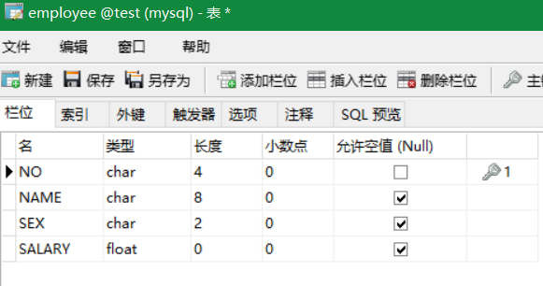
数据库编程-创建表
使用Statement对象excute方法执行DDL语句，
创建Employee表

Slide 40
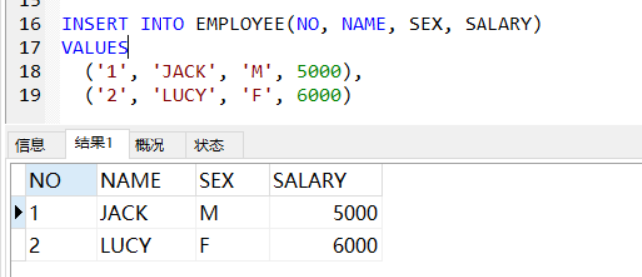
1. 插入/更新/删除记录
使用Statement对象excuteUpdate方法执行DML语句，
插入记录

Slide 41
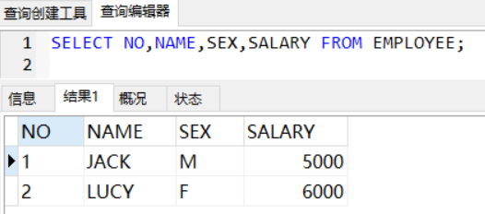
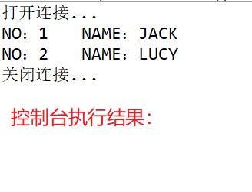
2. 查询记录
使用Statement对象excuteQuery方法执行DQL语句，
查询记录

Slide 42
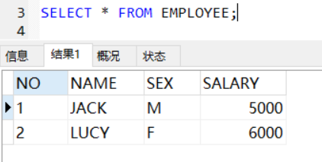
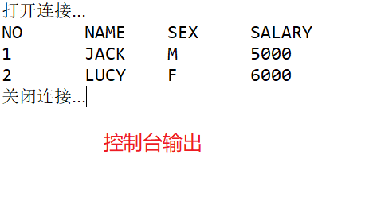
3. 遍历结果集
使用Statement对象excuteQuery方法执行DQL语句，
遍历结果记录

Slide 43
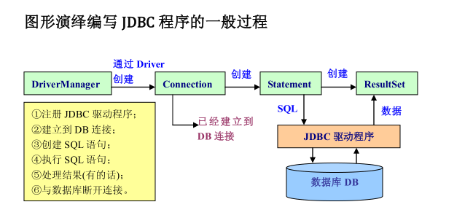
重难点回顾-
JDBC开发步骤

Slide 44
重难点回顾-创建连接对象
getConnection() 最常用的方式是需要你提供一个数据库 URL，用户名和密码：
String JDBC_DRIVER = "com.mysql.jdbc.Driver";
String DB_URL = "jdbc:mysql://localhost:3306/test";
String USER_NAME = "root";
String USER_PASS = "123456";
Class.forName(JDBC_DRIVER); //注册驱动
System.out.println("打开连接...");
Connection conn = DriverManager.getConnection(DB_URL, USER_NAME,USER_PASS);

Slide 45
重难点回顾-Statement 对象
Statement对象有三个常用方法：
boolean execute(String SQL) : 如果 ResultSet 对象可以被检索，则返回的布尔值为 true ，否则返回 false 。当你需要使用真正的动态 SQL 时，可以使用这个方法来执行 SQL DDL 语句(结构)，例如CREATE TABLE, ALTER TABLE, DROP TABLE
int executeUpdate(String SQL) : 返回执行 SQL 语句影响的行的数目。使用该方法来执行 SQL 语句，是希望得到一些受影响的行的数目，例如，INSERT，UPDATE 或 DELETE 语句。
ResultSet executeQuery(String SQL) : 返回一个 ResultSet 对象。当你希望得到一个结果集时使用该方法，就像你使用一个 SELECT 语句。

Slide 46
本章总体纲要
数据库简介
使用JDBC连接数据库
连接数据库
Java数据库编程
SQL注入
JDBC事务
JDBC实践案例

Slide 47
SQL注入
所谓SQL注入，就是通过把SQL命令插入到Web表单提交或输入域名/页面请求的查询字符串，最终达到欺骗服务器执行恶意的SQL命令。
具体来说，它是利用现有应用程序，将（恶意的）SQL命令注入到后台数据库引擎执行的能力，它可以通过在Web表单中输入（恶意）SQL语句得到一个存在安全漏洞的网站上的数据库，而不是按照设计者意图去执行SQL语句。
比如先前的很多影视网站泄露VIP会员密码大多就是通过WEB表单递交查询字符暴出的，这类表单特别容易受到SQL注入式攻击．

Slide 48
Statement的注入问题1
Statement的注入问题
  例如在进行登录验证时，传入用户名和密码检索数据，根据检索数据判断是否登录成功
String name = "Jack", pwd = "123456";
String sql = "SELECT * FROM tb_user WHERE uname='" + name + "' AND pass='" + pwd + "'";

Slide 49
Statement的注入问题2
如果在执行SQL语句时并不知道密码，将密码替换为：
  pwd = "' OR 1=1#";由于最后使用了OR运算符连接了一个恒等式，将会导致where判断通过
String name = "Jack", pwd = "' OR 1=1#";
String sql = "SELECT * FROM tb_user WHERE uname='" + name + "' AND pass='" + pwd + "'";
"SELECT * FROM tb_user WHERE uname='Jack' AND pass='' OR 1=1#'";

Slide 50
Statement的注入问题3
再或者将name替换为
  String name = "' OR 1=1 --"; --在SQL中的作用是注释，导致后面的判断无效
String name = "' OR 1=1--", pwd = "123456";
String sql = "SELECT * FROM tb_user WHERE uname='" + name + "' AND pass='" + pwd + "'";
"SELECT * FROM tb_user WHERE uname='' OR 1=1-- AND pass='123456' ";

Slide 51
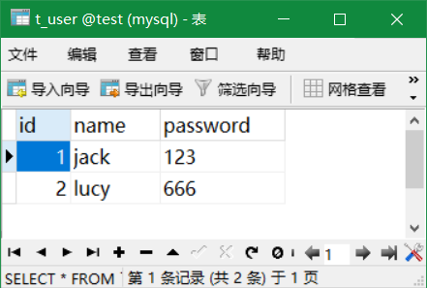
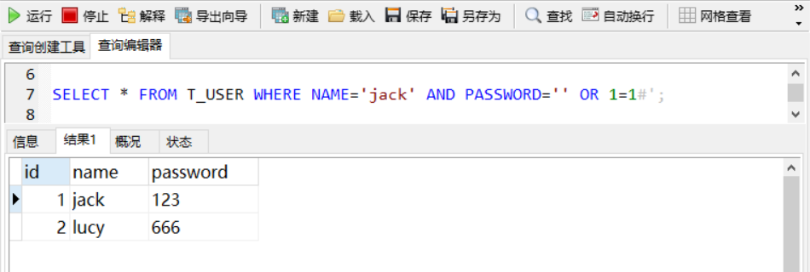
Statement的注入案例
现有用户表如右所示：
Statement方式进行注入登录

Slide 52
PreparedStatement使用
PreparedStatement
  第一步：通过连接获得 PreparedStatement 对象，用带占位符(?)的SQL语句构造。
    PreparedStatement pstmt = con.preparedStatement("SELECT * FROM tb_user WHERE uname=? AND pass=?");
  第二步：设置参数
    pstmt.setString(1, "jack"); // 序号从1开始
    pstmt.setString(2, "123456");
  第三步：执行 SQL 语句
    ResultSet rs = pstm.excuteQuery();
采用PreparedStatement方式避免SQL注入攻击

Slide 53
PreparedStatement作用
PreparedStatement
  Statement发送完整的SQL语句到数据库不是直接执行而是由数据库先编译，再运行。
  注意点：
    1、使用预编译的 Statement 编译多条SQL语句一次执行
    2、可以跨数据库使用，编写通用程序
    3、能用预编译时尽量用预编译
    4、安全性好避免SQL注入问题

Slide 54
本章总体纲要
数据库简介
使用JDBC连接数据库
连接数据库
Java数据库编程
SQL注入
JDBC事务
JDBC实践案例

Slide 55
事务
事务是具备以下特征(ACID) 的工作单元
  (1) 原子性（Atomicity）：事务的原子性指的是，事务中包含的程序作为数据库的逻辑工作单位，它所做的对数据修改操作要么全部执行，要么完全不执行。原子操作，也就是不可分割的操作，必须 一起成功一起失败。
  (2) 一致性（Consistancy）：事务的一致性指的是在一个事务执行之前和执行之后数据库都必须处于一致性状态。这种特性称为事务的一致性。假如数据库的状态满足所有的完整性约束，就说该数据库是一致的。
  (3) 分离性（Isolation）：分离性指并发的事务是相互隔离的。即一个事务内部的操作及正在操作的数据必须封锁起来，不被其它企图进行修改的事务看到。
  (4) 持久性（Durability）：持久性意味着当系统或介质发生故障时，确保已提交事务的更新不能丢失。即一旦一个事务提交，DBMS 保证它对数据库中数据的改变应该是永久性的，耐得住任何系统故障。持久性通过数据库备份和恢复来保证。

Slide 56
JDBC事务处理
JDBC事务处理三部曲
  connection.setAutoCommit(false); // 把自动提交关闭
  正常的DB操作 //若有一条SQL语句失败了，自动回滚
  connection.commit() 主动提交或 connection.rollback() 回滚
try {
  // step.1 关闭自动提交
  conn.setAutoCommit(false);
  // step.2 正常的操作，但需要提交才会反应至数据库，比如转账操作
  // update jack的账户，扣掉1000元
  // update lucy的账号，增加1000元
  // step.3 均未发生异常，进行提交
  conn.commit();
} catch (Exception e) {
  // step.3 发成异常，则进行回滚
  conn.rollback();
}

Slide 57
本章总体纲要
数据库简介
使用JDBC连接数据库
连接数据库
Java数据库编程
SQL注入
JDBC事务
JDBC实践案例

Slide 58
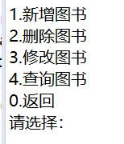
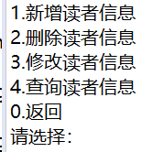
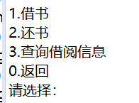
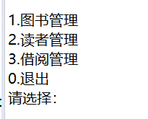
项目描述
项目描述
  将要实现的项目为：图书借阅管理系统
  实现对图书、读者、借阅信息的管理

Slide 59
模块划分
系统模块划分
  图书管理模块
    实现对图书信息的新增、删除、修改、查询操作
      查询子模块细分为：按图书id查询、按图书名称查询、按图书作者查询、按图书分类查询、查看所有图书信息
  读者管理模块
    实现对读者信息的新增、删除、修改、查询操作
      查询子模块细分为：按读者id查询、按读者姓名查询、查看所有读者信息
  借阅管理模块
    实现借书、还书、查询借阅信息操作
      查询子模块细分为：按读者名称查询、按图书名称查询、查看所有未归还信息、查看所有借阅信息

Slide 60
E-R图
E-R图也称实体-联系图(Entity Relationship Diagram)，提供了表示实体类型、属性和联系的方法，用来描述现实世界的概念模型。
它是描述现实世界关系概念模型的有效方法。是表示概念关系模型的一种方式。用“矩形框”表示实体型，矩形框内写明实体名称；用“椭圆图框”表示实体的属性，并用“实心线段”将其与相应关系的“实体型”连接起来；
用”菱形框“表示实体型之间的联系关系，在菱形框内写明联系名，并用”实心线段“分别与有关实体型连接起来，同时在”实心线段“旁标上联系的类型（1:1,1:n或m:n）。

Slide 61
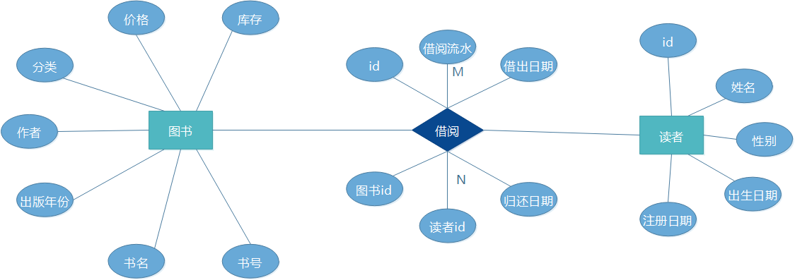
系统E-R图

Slide 62
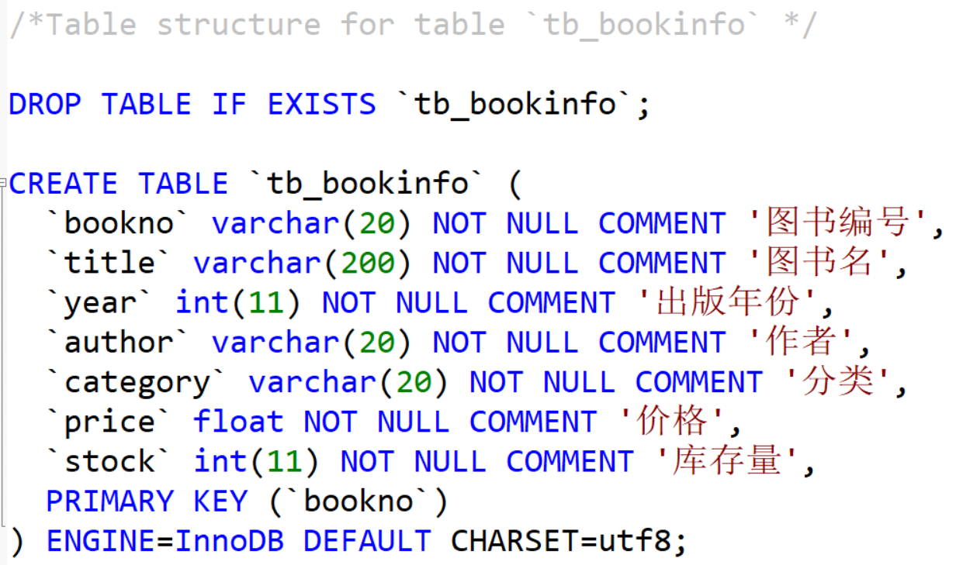
图书 tb_bookinfo

Slide 63
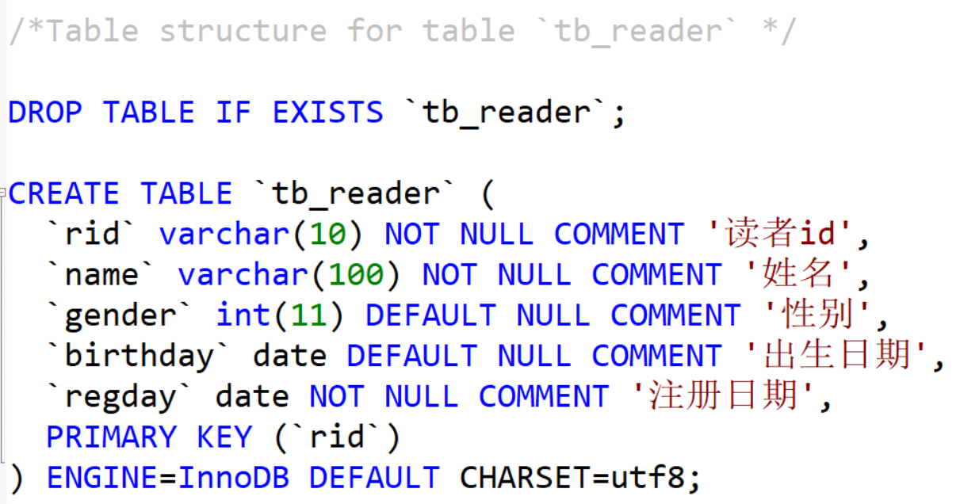
读者 tb_reader

Slide 64
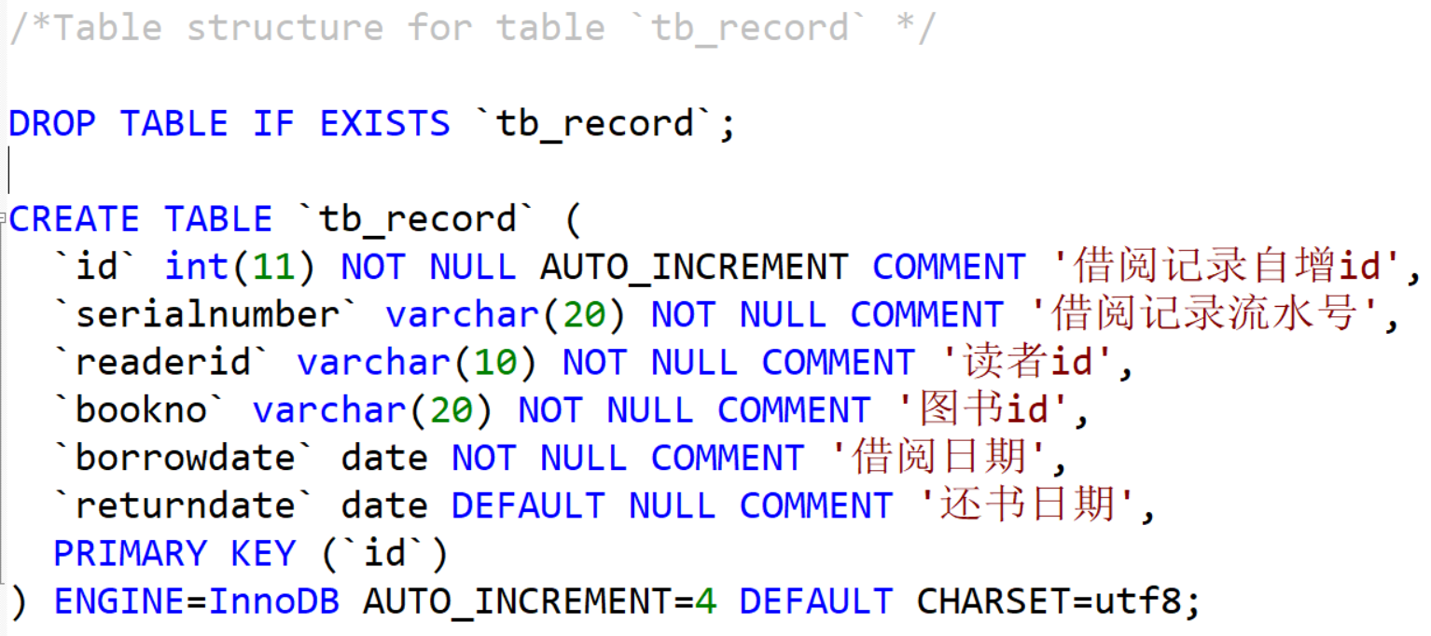
借阅 tb_record

Slide 65
项目分层
DAO (Data Access Object)数据访问层
提供了应用程序与数据库之间的操作规范，如增删改查。
Service业务逻辑层
主要是针对具体的问题的操作，也可以理解成对数据层的操作，对数据业务逻辑处理，如果说数据层是积木，那逻辑层就是对这些积木的搭建。
View层
UI层，用户界面相关，主要负责前台页面的显示
POJO(plain ordinary java object )简单java对象
可以理解为简单的实体类，方便使用数据库中的表，有无参构造，每个字段都有getter和setter方法。
Util工具
常用的工具方法，比如数据库操作、加解密方法等等。

Slide 66
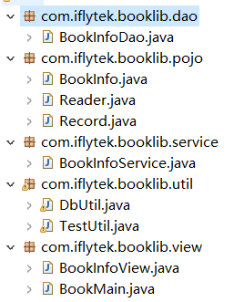
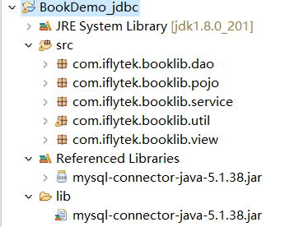
项目分层示例

Slide 67
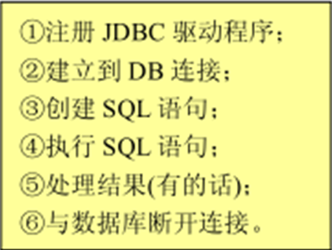
DbUtil
观察JDBC开发步骤：
以上除了第5步的处理方式不同，其余步骤均相同，故需要进行DB操作的封装，新建DbUtil工具类
DbUtil工具类

Slide 68
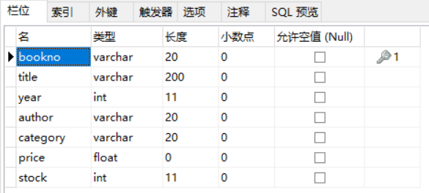
POJO简单实体类
图书简单实体类：
图书实体类

Slide 69
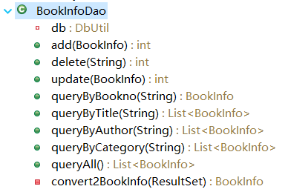
图书数据访问操作
图书数据操作，增删改查：
图书数据操作类

Slide 70
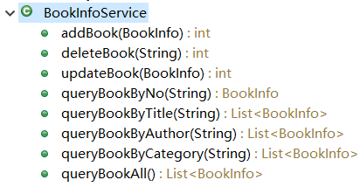
图书业务操作
图书业务操作：
图书业务操作类

Slide 71
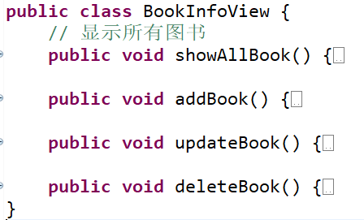
图书UI操作
图书UI操作：
图书UI操作类

Slide 72
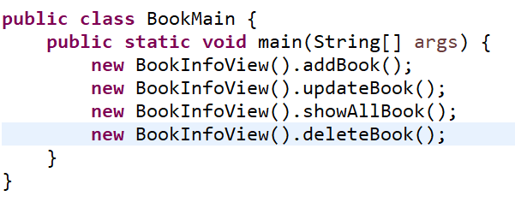
程序入口
项目入口
项目入口类

Slide 73
谢谢
请多指教

